Slide 1
R para Computación de Altas Prestaciones
Moisés Gualapuro – Cristina Ramos

Slide 2
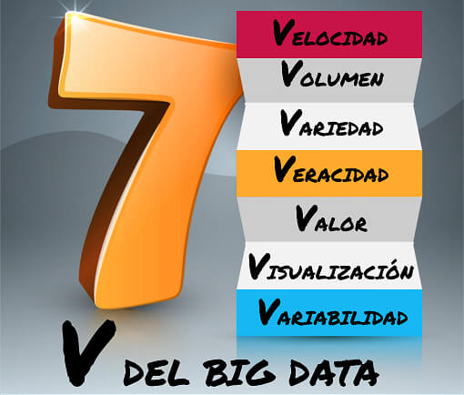
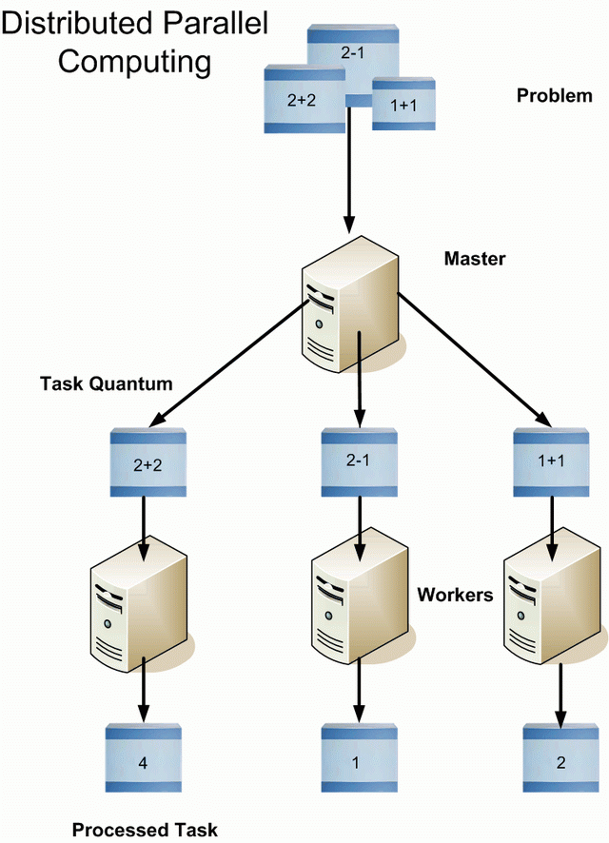
¿Por qué usar HPC?
Requerimiento
Alternativa HPC
Procesamientos
requieren mucho
tiempo
Ejecutar en paralelo
en procesadores
independientes
esperar
Procesamientos
con alto volumen
de datos
Cargar data a
múltiples PC para
procesar en paralelo
reducir datos

Slide 3

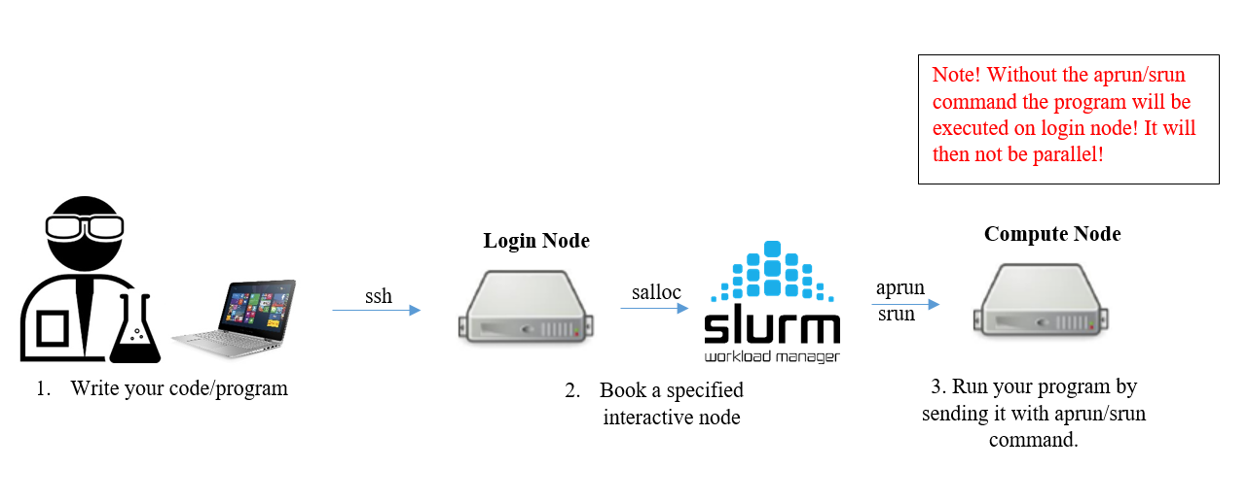
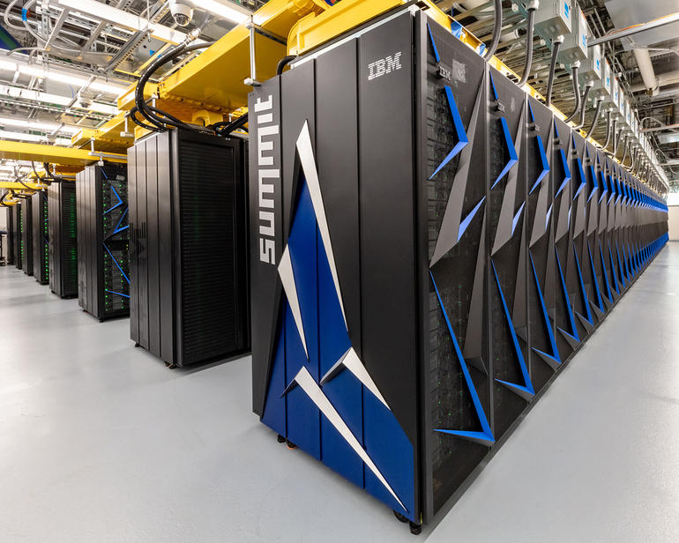
¿Cómo luce un HPC?
https://my.matterport.com/show/?m=iBfbj7ET4LT

Slide 4
Definiciones
Computación de altas prestaciones (HPC). Área de ciencias de la computación que desarrolla software y computadoras para el procesamiento de altas prestaciones.
Computación en paralelo (Parallel computing). Desarrollo de algoritmos que se ejecutan en paralelo.
Paralelismo. Procesamiento simultáneo de múltiples hilos o procesos para aumentar el rendimiento.
Computación distribuida. Desarrollo de algoritmos que se ejecutan en paralelo en diferentes computadores.
Cores. Unidades de procesamiento. Procesadores
Nodes. Cada "computadora".
Multicore vs Cluster
Más definiciones:
https://www.sdsc.edu/news_and_events/glossary.html
https://www.intel.com/content/www/us/en/support/topics/glossary.html#p

Slide 5
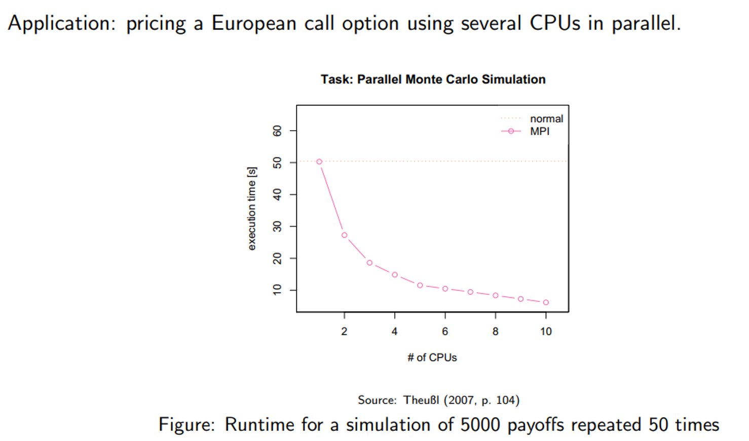
¿Qué se logra con el HPC?

Slide 6
En este curso
SEMANA 1
Introducción a R
Tipos de datos
Estructuras de control
Funciones*
Manipulación de datos
Visualización
Estadística**
SEMANA 2
Paralelización en R
Optimización de funciones
Paralelización en PC personal***
Paralelización en clúster CEDIA****
Trabajos
Actividades de refuerzo (4x15%)
Trabajo final (40%)

Slide 7
BIENVENIDOS AL CURSO CAPR-Inv
Moisés Gualapuro – Cristina Ramos

